Slide 2
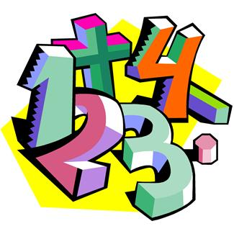
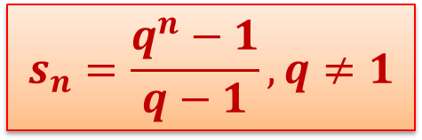
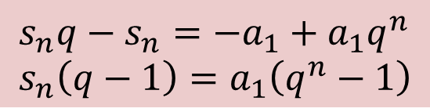

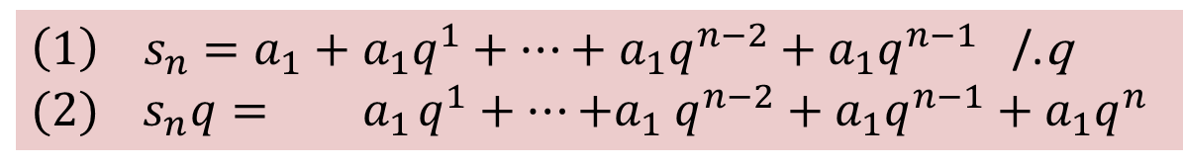


POSLOUPNOSTI
Geometrická posloupnost-
součet prvních n členů
$$s_{n}=a_{1}+a_{2}+ …+a_{n−1}+a_{n}$$
${\left(1\right) s}_{n}=a_{1}+a_{1}q^{1}+…+a_{1}q^{n−2}+a_{1}q^{n−1}$ /.q
(2) ${ s}_{n}q={ a}_{1}q^{1}+…{+a}_{1}q^{n−2}+a_{1}q^{n−1}+a_{1}q^{n}$
Odečtením rovnic $\left(2\right)−(1)$:
$$s_{n}q−s_{n}={−a}_{1}+a_{1}q^{n} \\ s_{n}\left(q−1\right)=a_{1}\left(q^{n}−1\right)$$
$$s_{n}=\frac{q^{n}−1}{q−1}, q≠1$$
Jestliže q = 1, jedná se
o konstantní posloupnost.
$$s_{n}=na_{1}$$

Slide 3
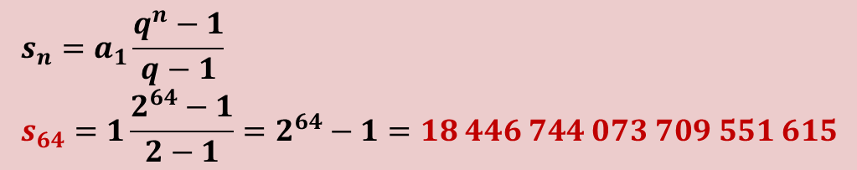
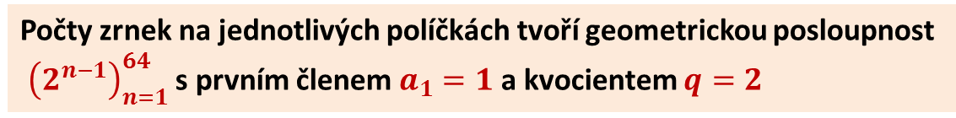
POSLOUPNOSTI
Geometrická posloupnost-
součet prvních n členů
Příklad 1 O vynálezci šachů
Vypráví se, že šachová hra tak okouzlila indického krále, že se rozhodl
splnit jejímu vynálezci jakékoliv přání.
"Dej mi, pane, za první pole jedno zrno obilí, za druhé dvě zrna, za třetí čtyři zrna
a za každé následující dvojnásobný počet zrn než za pole předchozí."
Králi připadala odměna nepatrná. Spočítej, kolik zrn dostal vynálezce šachů.
(text úlohy převzat )
Počty zrnek na jednotlivých políčkách tvoří geometrickou posloupnost
${\left(2^{n−1}\right)}_{n=1}^{64}$ s prvním členem $a_{1}=1$a kvocientem $q=2$
$$s_{n}=a_{1}\frac{q^{n}−1}{q−1} \\ s_{64}=1\frac{2^{64}−1}{2−1}=2^{64}−1=18 446 744 073 709 551 615$$
Poznámka:
jedno zrnko má hmotnost
přibližně 1,7 g.

Slide 4
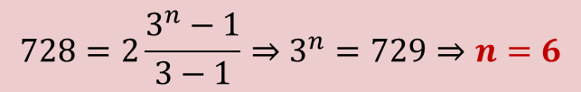
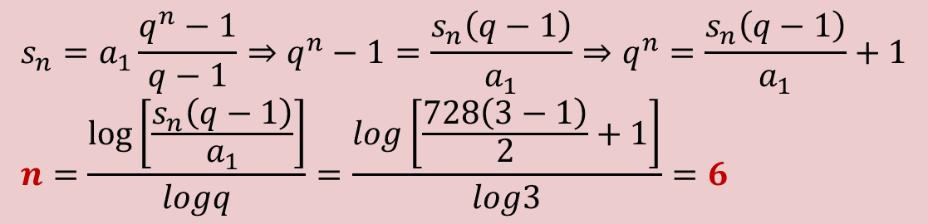
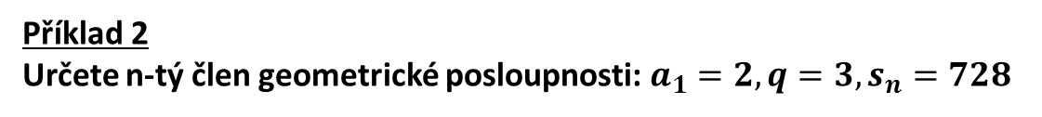
POSLOUPNOSTI
Geometrická posloupnost-
součet prvních n členů
Příklad 2
Určete n-tý člen geometrické posloupnosti: $a_{1}=2, q=3, s_{n}=728$
$$s_{n}=a_{1}\frac{q^{n}−1}{q−1}⇒q^{n}−1=\frac{s_{n}\left(q−1\right)}{a_{1}}⇒q^{n}=\frac{s_{n}\left(q−1\right)}{a_{1}}+1 \\ n=\frac{log⁡\left[\frac{s_{n}\left(q−1\right)}{a_{1}}\right]}{logq}=\frac{log\left[\frac{728\left(3−1\right)}{2}+1\right]}{log3}=6$$
Jednodušší řešení:
$$728=2\frac{3^{n}−1}{3−1}⇒3^{n}=729⇒n=6$$

